Slide 1
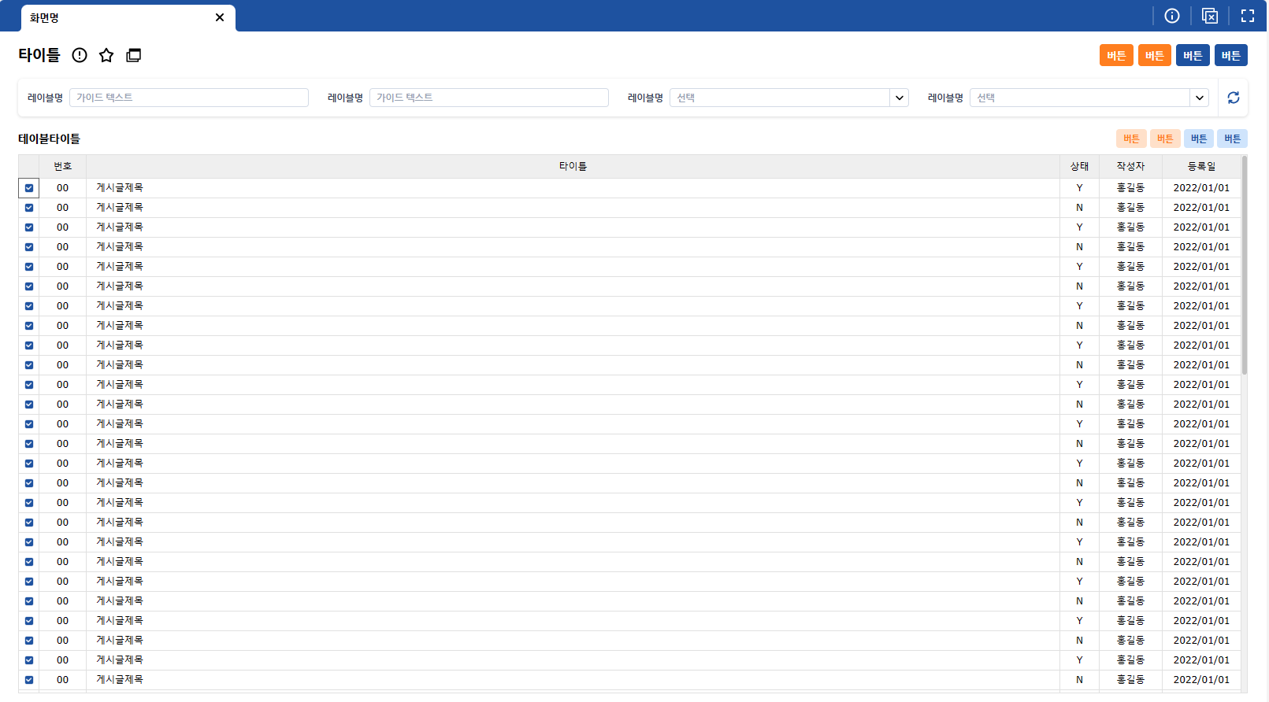





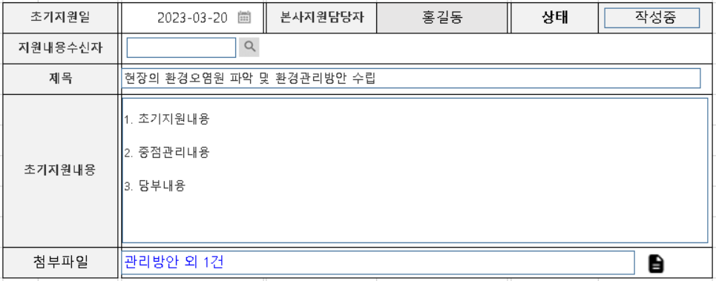
화면 ID | NEW_ | 화면 개요 | 단순 폼 형태
화면 명 | 5.1.1 본사 초기지원
레이아웃 |  |  |  | 주요기능
 |  |  |  | 단순 폼 형태이고, HTML 테이블에서 라벨과 Input 으로 구성됩니다. 다음페이지의 단순 폼 형태 샘플 캡쳐와 비슷하게 구성해주시면 됩니다. 빨간색은 읽기 전용 파란색은 TextArea
본사초기지원

Slide 2
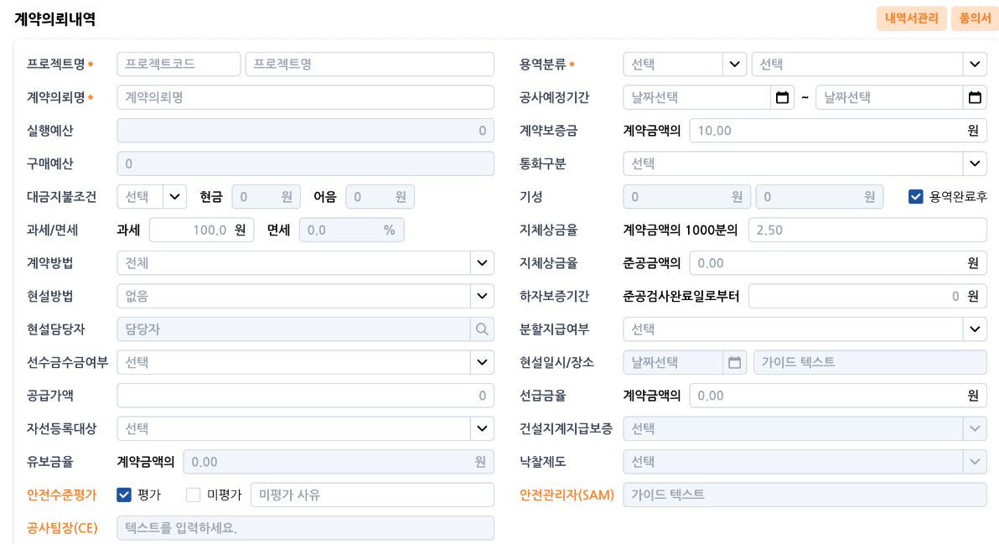
참고용 표준 샘플입니다.
퍼블리싱은 필요 없는 화면입니다.

Slide 3
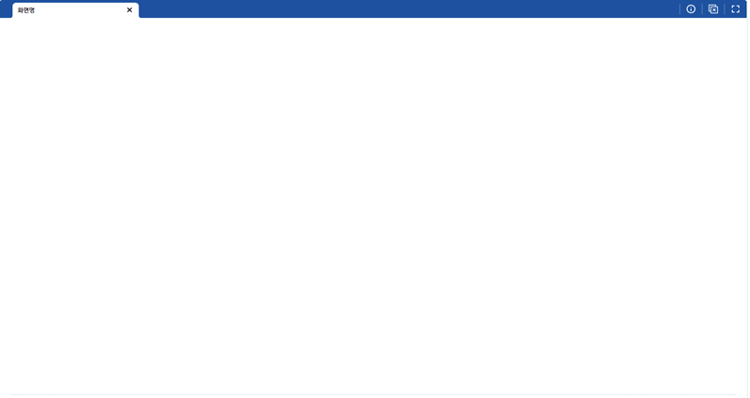


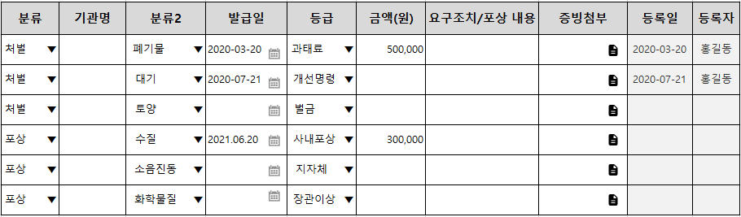
화면 ID | NEW_ | 화면 개요 | 그리드 조회
화면 명 | 2.2.2 법규 위반/포상
레이아웃 |  |  |  | 주요기능
 |  |  |  | 일반적인 조회화면 형태 다음페이지의 샘플과 비슷하게 구성
법규 위반/포상

Slide 4
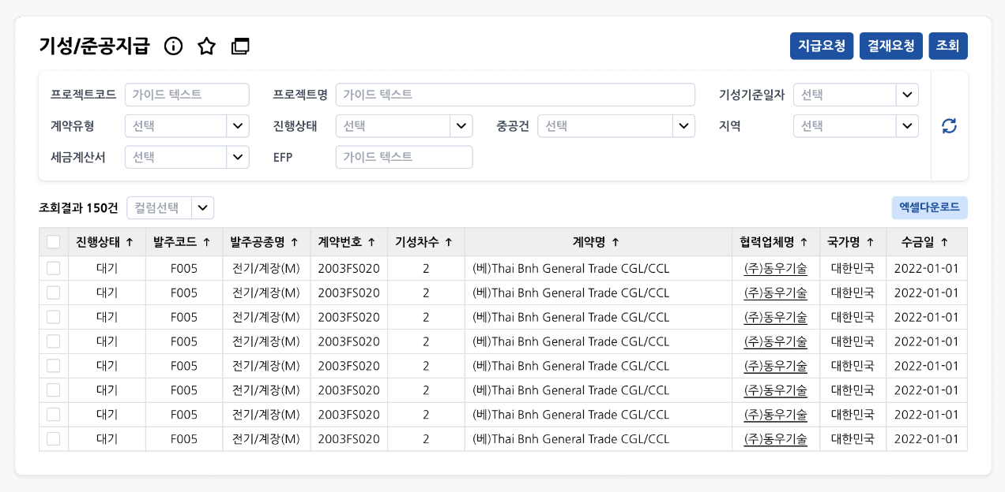
참고용 표준 샘플입니다.
퍼블리싱은 필요 없는 화면입니다.

Slide 5
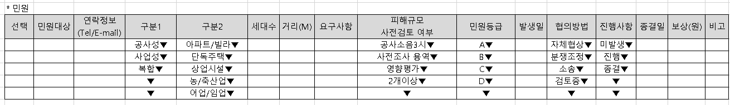
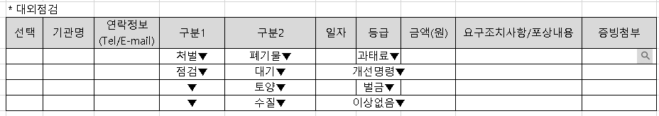
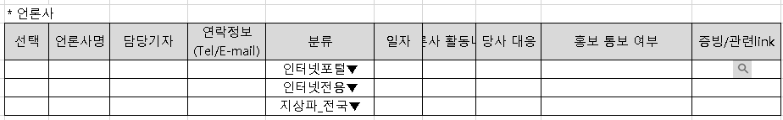
화면 ID | NEW_ | 화면 개요 | 멀티 그리드
화면 명 | 6.1.2 대외 관계자 기록
레이아웃 |  |  |  | 주요기능
 |  |  |  | 한 페이지에 그리드가 세 개 들어간 형태 그리드 영역 + 그리드 타이틀영역 + 그리드 버튼영역이 세 개 세트 필요함.
대외관계자기록

Slide 6

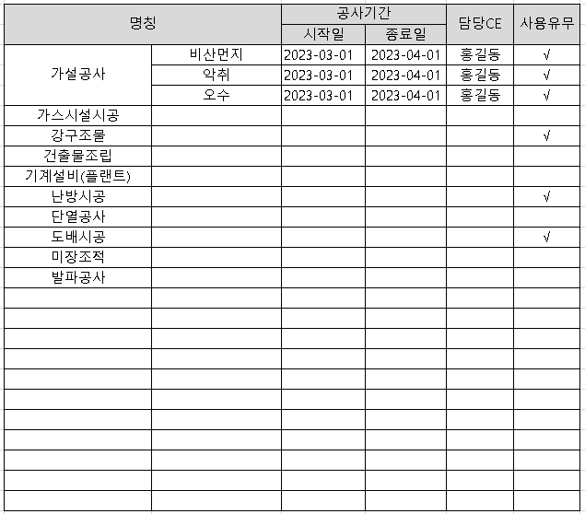
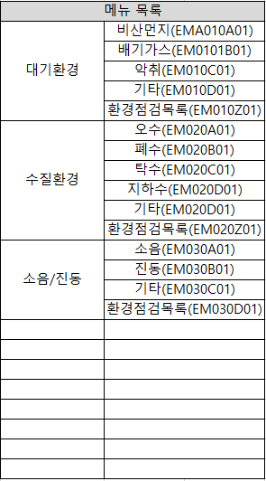
화면 ID | NEW_ | 화면 개요 | 탭 + 그리드 두 개 추가 제거버튼
화면 명 | 3.1.1 기초자료
레이아웃 |  |  |  | 주요기능
 |  |  |  | 각 탭에 그리드가 두 개씩 있고, 중간에 추가/제거 버튼
기초자료

Slide 7


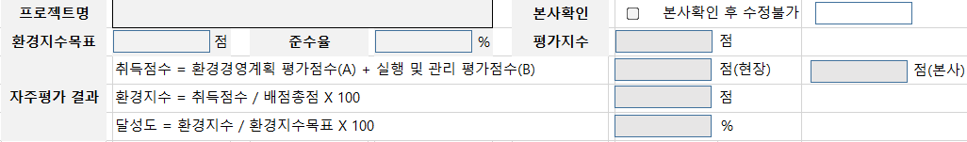

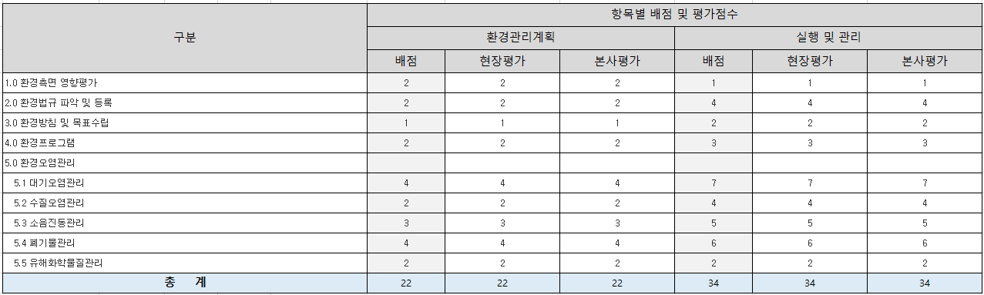
화면 ID | NEW_ | 화면 개요 | 탭 + 폼 + 그리드
화면 명 | 5.1.5 현장 자주평가(평가결과종합)
레이아웃 |  |  |  | 주요기능
 |  |  |  | 앞페이지와 이미지는 다르지만 동일하게 탭으로 구성된 형태 탭 안에 상단에는 테이블, 하단에는 그리드가 배치되고 중간에 그리드 버튼영역
현장자주평가

Slide 8
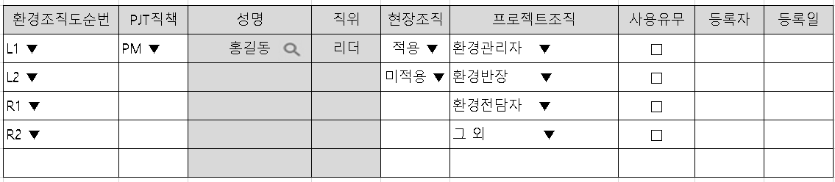

화면 ID | NEW_ | 화면 개요 | 그리드 팝업
화면 명 | 1.2.1 공사개요등록(팝업)_현장조직
레이아웃 |  |  |  | 주요기능
 |  |  |  | 팝업창의 기본 레이아웃
현장조직 등록

Slide 9
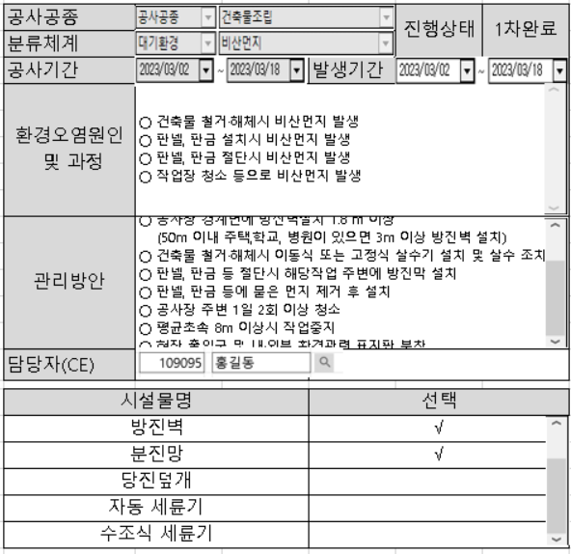
화면 ID | NEW_ | 화면 개요 | 폼 + 그리드 팝업
화면 명 | 3.1.2 환경 측면식별 상세
레이아웃 |  |  |  | 주요기능
 |  |  |  | 팝업창에 테이블과 그리드가 같이 있는 경우임. 상단과 하단의 영역이 구분되어야 함. ( 구분만 되면 됨. 별도의 테두리, 구분선 등은 필요 없음 – 다음페이지 예시 참조 )
환경 측면식별 상세

Slide 10
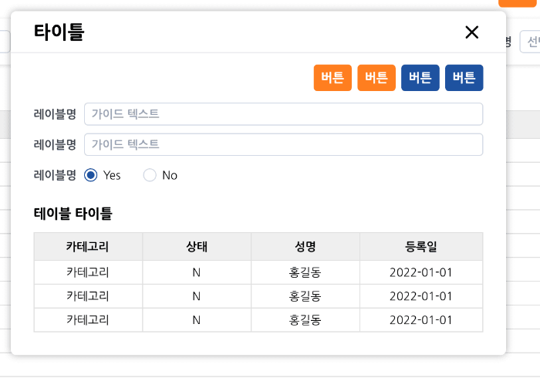
참고용 표준 샘플입니다.
퍼블리싱은 필요 없는 화면입니다.

Slide 11

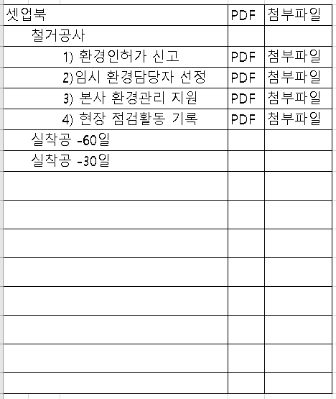
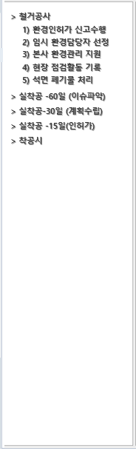
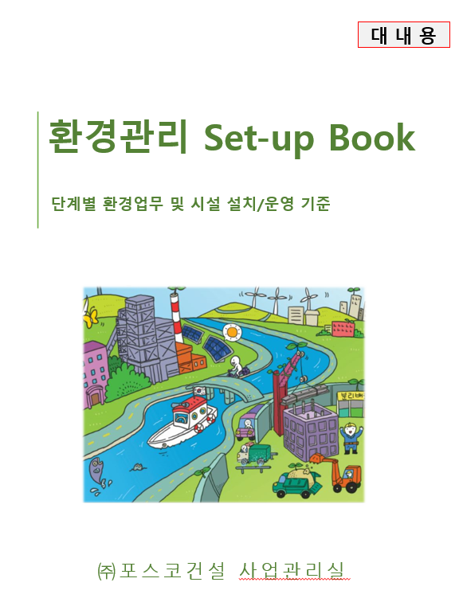
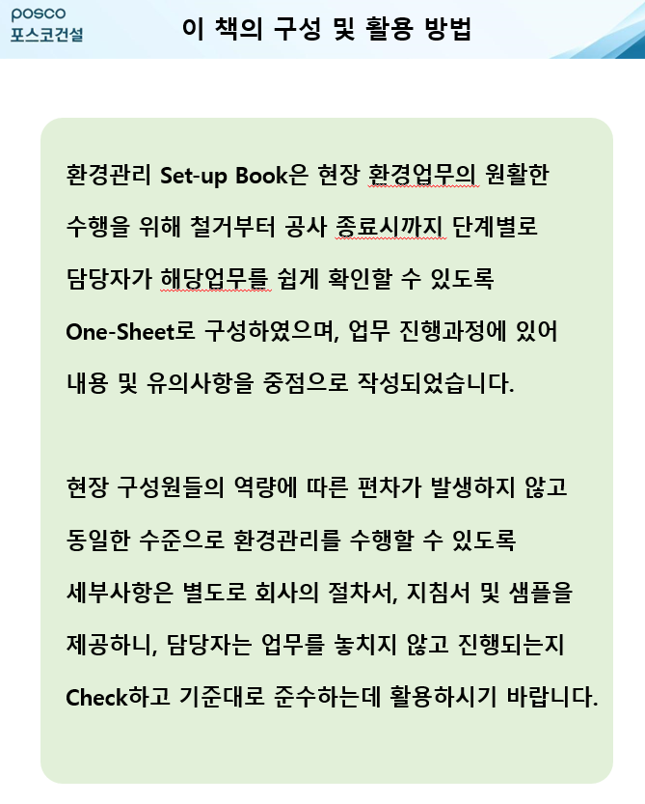
화면 ID | NEW_ | 화면 개요
화면 명 | 1.1.1 환경관리 셋업북
레이아웃 |  |  |  | 주요기능
 |  |  |  | ① : PDF 영역. 이 영역은 PDF 파일을 그대로 표시함 ② : 그리드가 들어가되, 이 영역을 숨겼다 펼쳤다 할 수 있어야 함.
환경관리 셋업북
2
1

Slide 12


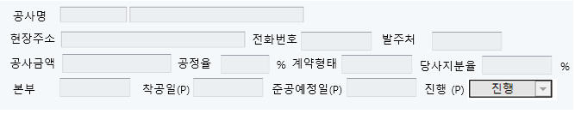
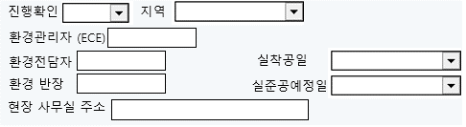

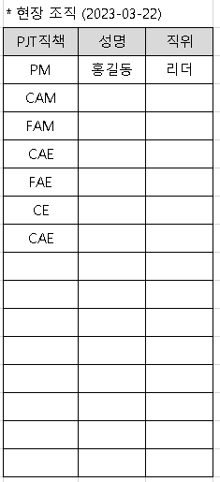
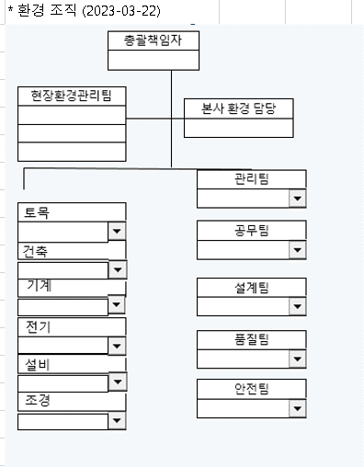
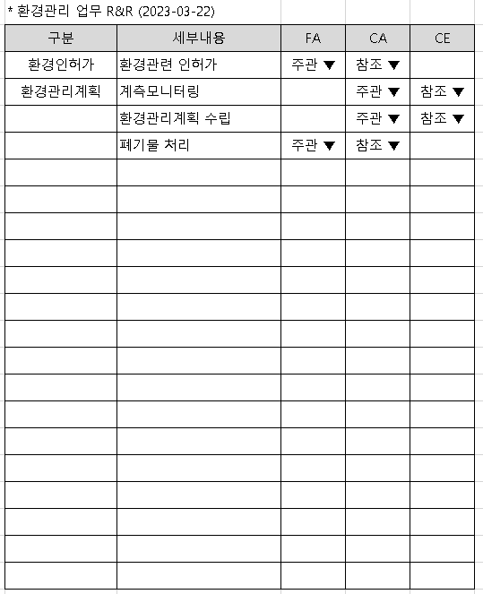
화면 ID | NEW_ | 화면 개요 | 공사개요 등록 화면
화면 명 | 1.2.1 공사개요등록
레이아웃 |  |  |  | 주요기능
 |  |  |  | ①, ② : 일반적인 폼 형태인데, 좁은 공간에 빽빽하게 채우다보니 무질서해 보이는데, 화면에 공간이 충분하다면 여유있게 정리해도 됨. ① 과 ② 는 업무상 성격이 다른 데이터이므로 구분이 되어야 함.가급적 좌우로 구분되는게 좋은데, 구분선이나 테두리 등을 통해서 구분된 데이터라는 점을 표시해야 함. 흰색 배경만 쓰기 가능이고 나머지는 읽기 전용이므로, UI 표준에 맞는 색상으로 처리(현재의 배경색을 레거시 캡쳐하는 과정에서 들어갔음 )
공사개요
1
2

Slide 13


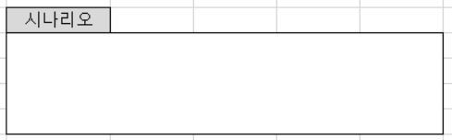
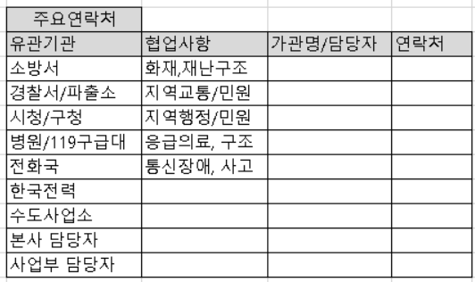
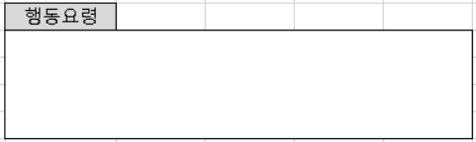
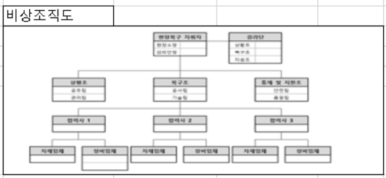

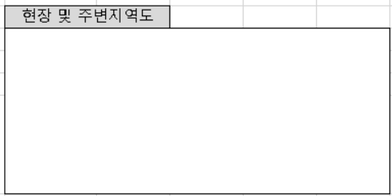

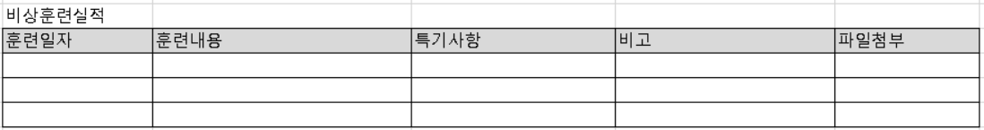
화면 ID | NEW_ | 화면 개요
화면 명 | 4.2.5 비상사태
레이아웃 |  |  |  | 주요기능
 |  |  |  | ① 비상훈련실적 그리드는 3~5 줄 정도 나올 수 있는 크기로 작성 빨간색은 TextArea, 파란색은 이미지영역 각 영역의 타이들들( “시나리오”, “행동요령“, 주요연락처“, “현장 및 주변지역도“, “비상조직도“, “비상훈련실적“ ) 은 박스 필요 없고, UI 표준과 같이 텍스트로만 표시
비상사태
1

Slide 14
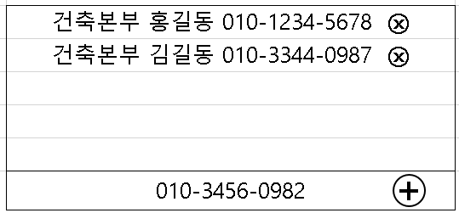
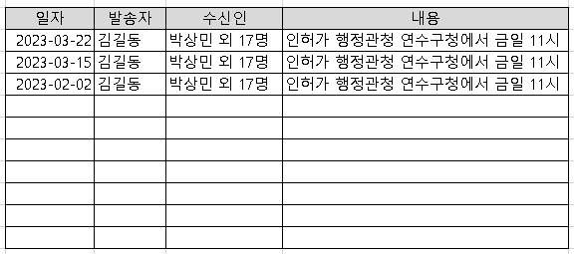




화면 ID | NEW_ | 화면 개요
화면 명 | 6.1.5 상황전파
레이아웃 |  |  |  | 주요기능
 |  |  |  | 각 분류의 타이틀은 라벨 등이 필요 없고, 다른 화면들과 동일하게 각 영역의 상단에 타이틀이 텍스트로 들어가면 됩니다. 빨간색 : 그리드 형태 파란색 : TextArea
상황전파
수신인
발송이력
발송내용

Slide 15
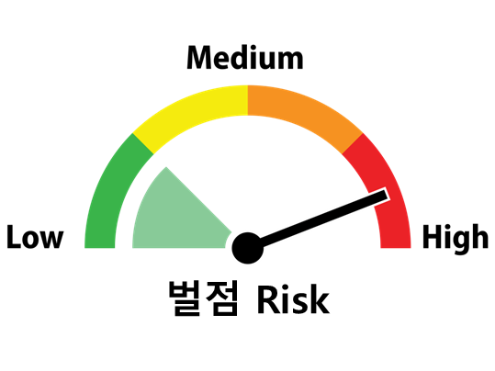
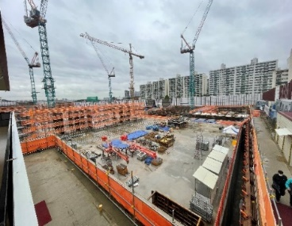
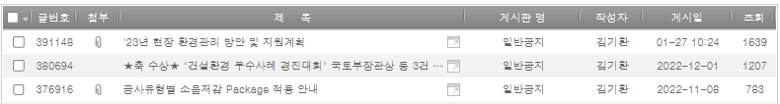


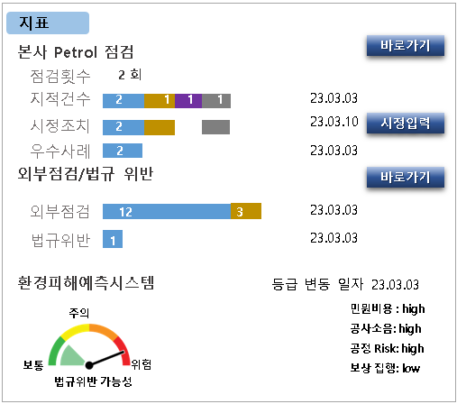
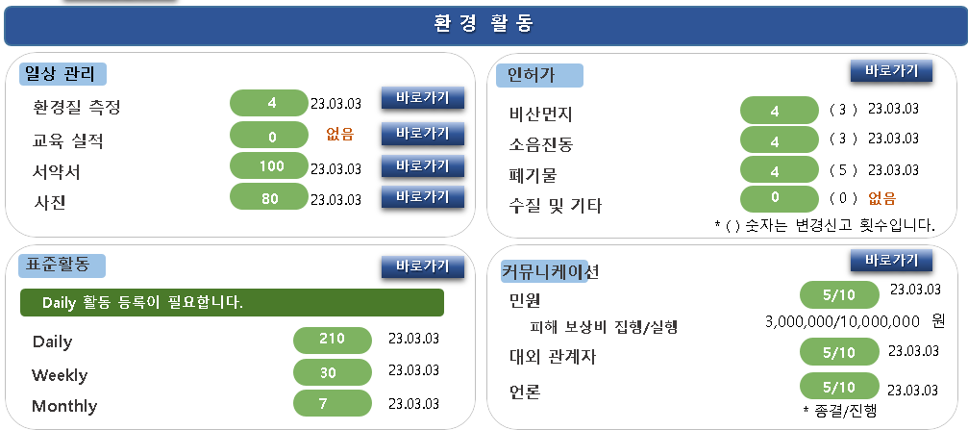
화면 ID | NEW_ | 화면 개요
화면 명 | 0.1.1 Home
레이아웃
전사
환경 목표
전사 법규위반
대기
전사 환경 목표
전년도
34
6
11
1
소음
2023 목표
33
폐기물
현황
7
6
1
기타
1
* 환경정보나 POPUP 중 최신 TEXT Display
현 장
전 사
현장 보고서 출력
공 사 정 보
공사개요 바로가기
환경법규
환경관리setupbook
○ 공정율
45%
전사 공지 (환경부문)
전사공지 검색
2023.3.1 2026.10.1
○ 도급금액 100,000,000,000 원
○ 현장조직
PM 홍길도 CA 김길동 FA 박길동 ECE 박길동
서울시 영동포구 여의도동 1100-3번길
대표전화 02-234-3434
환경 Q&A
글쓰기
Q&A 바로가기
2023.3.22

Slide 16
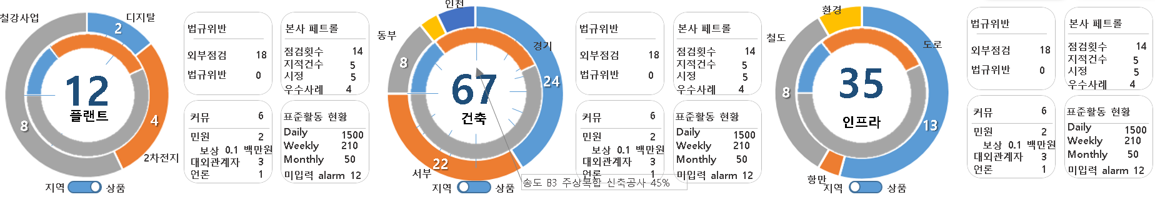
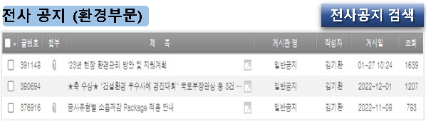
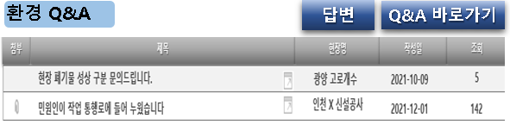
화면 ID | NEW_ | 화면 개요
화면 명 | 0.1.1 Home
레이아웃
전사
환경 목표
전사 법규위반
대기
전사 환경 목표
전년도
34
6
11
1
소음
2023 목표
33
폐기물
현황
7
6
1
기타
1
이 영역은 데이터 그리드가 들어갈것 같은데
아직 정의 안됨

Slide 17
차트 영역
동일성격끼리 묶음(큰의미는 없음 )

